Slide 1



Slide 2

Cema é de múltiplas facetas!
Escreve assim, sem rima, quadra.
Vem de seu coração lindo.
Pinta em porcelana, é muita
Coisa gente. Ama a natureza,
E agora pinta! As vezes ela
pinta o “sete”
Que me deixa tonta kkkk
Aqui algumas lindas telas
Que essa maravilhosa pessoa pinta.
Continue, Ceminha...
Fada Cléo

Slide 3


Arte
Cema Raizer

Slide 4
Me transporto num faz de conta
Ou vivo o agora, o ontem e o depois
Às vezes explode em cores a tela
Mas amo o preto e branco.

Slide 5


Slide 6


Slide 7
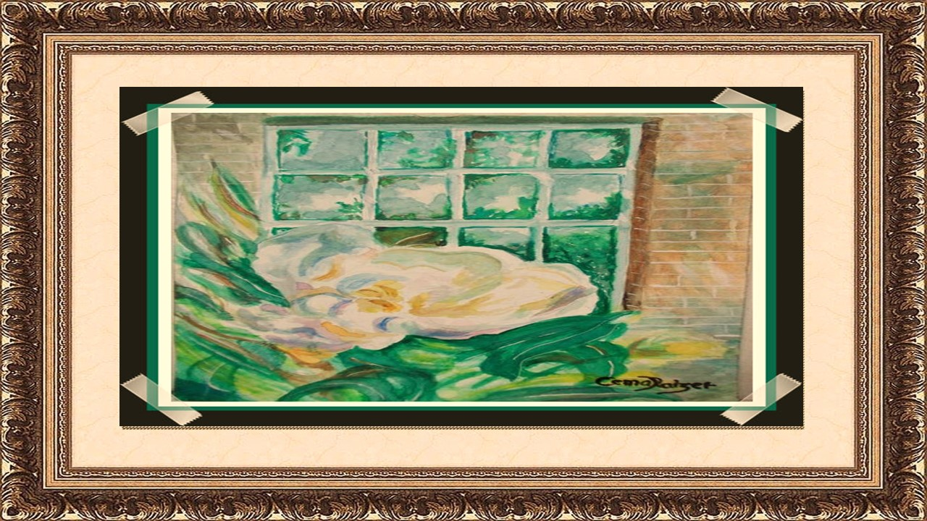

Slide 8


Slide 9
Adoro o realismo mas tudo me encanta
Esqueço de mim fazendo o que gosto
Sonhos e sentimentos se ocultam na obra
Cores tímidas ou agressivas puras
ou mescladas, Traduzem o que penso
Amo a ARTE !

Slide 10


Slide 11


Slide 12


Slide 13


Slide 14


Cema Raizer
Cléo Menegatt

Slide 15
Imagens: Internet e Acervo Pessoal
Texto: Cema Raizer
Música: Femmes e Orchidées-Alain Morisod
http://www.sergrasan.com.br/cleoslides
Canal no Youtube:
Clique Aqui
Criação, Formatação e Edição:
Cléo Menegatt

